Slide 1
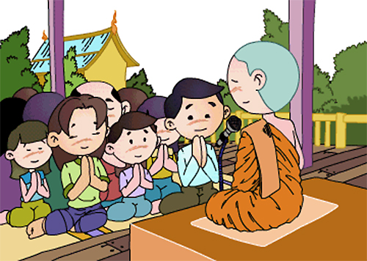
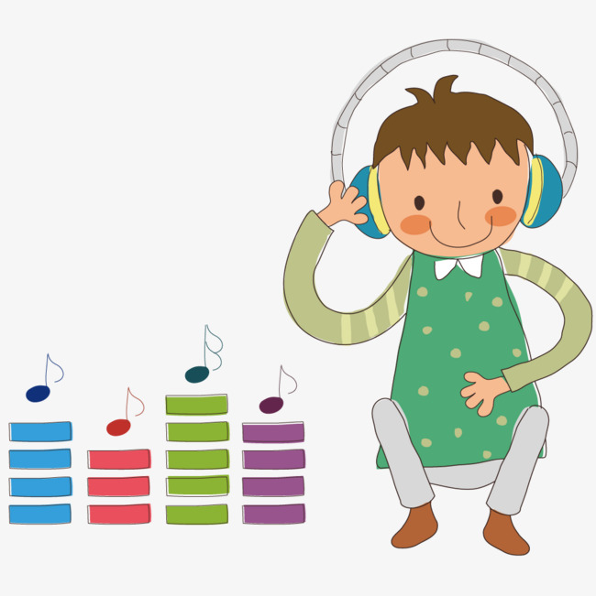
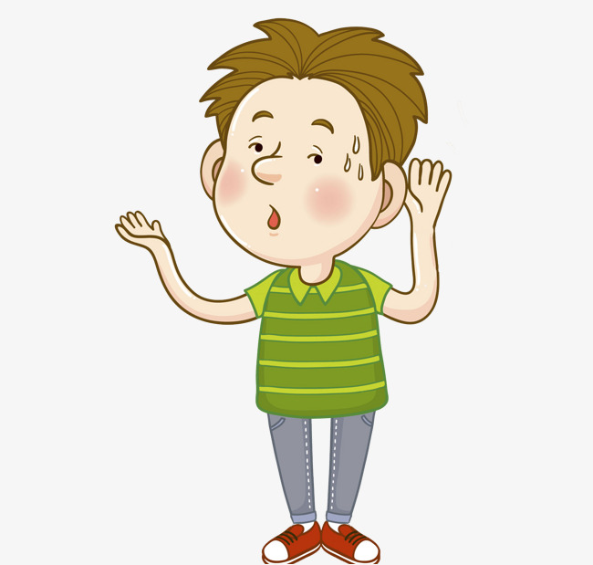
บทที่ 2 การฟัง

Slide 2

การฟัง
ตั้งใจสดับ คอยรับเสียงด้วยหู ได้ยิน เชื่อ ทำตามถ้อยคำ

Slide 3


1. การได้ยิน (hearing)
2. การพุ่งความสนใจ (concentration)
กระบวนการ
ของการฟัง
3. การเข้าใจ (comprehension)
4. การตีความ (interpretation)
5. การตอบสนอง (reaction)

Slide 4



ความสำคัญของการฟัง
ทำให้เป็นพหูสูต
ได้ความรู้ แนวคิด เข้าใจเรื่องราว
ได้รับความสุขความเพลิดเพลิน

Slide 5
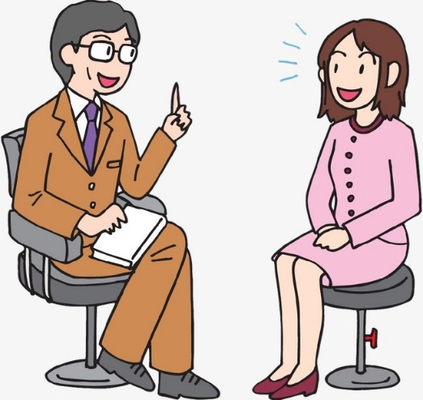
ทำให้เข้าใจความรู้สึกของผู้พูด
มีความสุข
และ
ความเพลิดเพลิน
ประโยชน์
ของ
การฟัง
พัฒนาสมรรถภาพ ทางความคิด/ภาษา
เพิ่มพูนความรู้
และ
ประสบการณ์
สร้างมนุษยสัมพันธ์ที่ดี

Slide 6
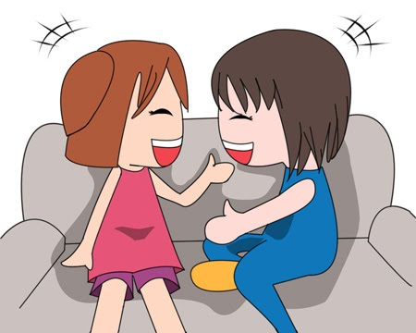
วัตถุประสงค์ของการฟัง
1. ฟังเพื่อความรู้
2. ฟังเพื่อประเมินค่า
3. ฟังเพื่อความเพลิดเพลินและซาบซึ้ง
4. ฟังเพื่อส่งเสริมจินตนาการและความคิดสร้างสรรค์

Slide 7
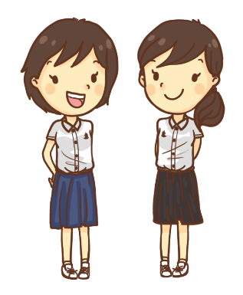
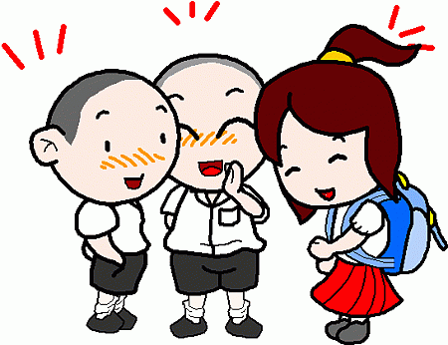
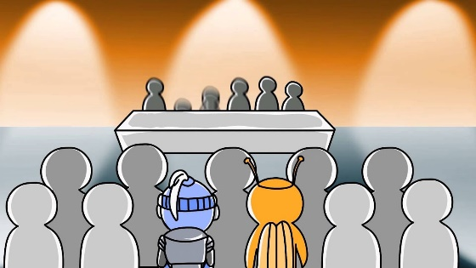

ประเภทของการฟัง
ฟังการสื่อสารระหว่างบุคคล
ฟังกลุ่มย่อย
ฟังในที่ชุมชน
ฟังจากสื่อมวลชน

Slide 8

ลักษณะของการฟังที่ดี
1. ลักษณะของผู้ฟังที่ดี
2. เตรียมตัวในการฟัง
3. มีมารยาทในการฟัง
4. มีศิลปะในการฟัง

Slide 9

ข้อบกพร่องในการฟัง
1. ผู้ฟังขาดความรู้
2. ผู้พูดบุคลิกภาพไม่ดี
3. สิ่งแวดล้อมไม่เหมาะสม

Slide 10

ประสิทธิภาพในการฟัง
เข้าใจ มีสมาธิ คิดตาม
จับประเด็น
ประเมินคุณค่า
วิเคราะห์
ตีความ
จดบันทึก

Slide 11

กระบวนการพัฒนาทักษะการฟัง
ขั้นก่อนฟัง
ขั้นฟัง
ขั้นหลังฟัง
ตั้งวัตถุประสงค์
มีสมาธิ
บรรลุวัตถุประสงค์?
สำรวจความรู้เบื้องต้น
ทำความเข้าใจ
ความรู้ใหม่
หาความรู้เพิ่มเติม
วิเคราะห์
ความรู้เพิ่ม
ตั้งคำถามล่วงหน้า
บันทึก
เรียบเรียงข้อมูล

Slide 12
การประเมินผลการฟัง
เข้าใจความหมาย
ทำทุกครั้ง
นำผลมาปรับปรุง
ประสิทธิภาพในการฟังดีขึ้น
จับประเด็น
ตีความ
รู้เจตนาของผู้พูด
ประเมินคุณค่า

